Slide 1
HMM 기술적 분석을 통한 매매 신호 찾기
이채림

Slide 2
목차
동기 및 목표
주제
시각화
벡테스팅
의의

Slide 3
동기 및 목표
수업시간에 배운 내용을 활용하여 주가의 시각화와 백테스팅을 진행해 본다.
1인 프로젝트인 만큼 처음부터 끝까지 혼자 프로젝트를 수행해본다.
실제 투자에도 활용할 수 있는 정교한 모델을 만들어 본다.

Slide 4
주제 : HMM 기술적 분석을 통한 매매 신호 찾기
평소에 투자를 해 봤던 기업으로 관심이 있었다.
배운 것을 활용하여 실제 투자에 활용해보고 싶었다.

Slide 5
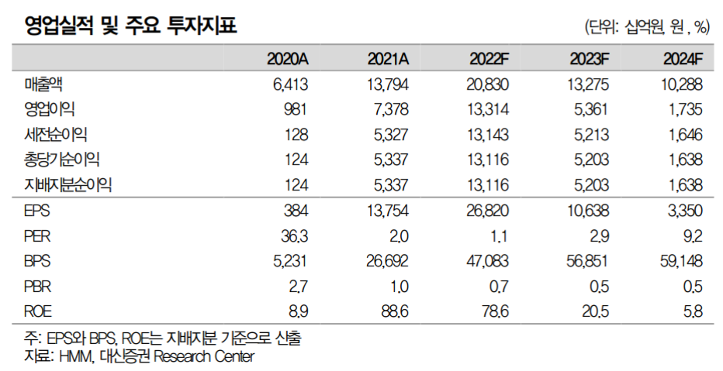
HMM 재무데이터
기술적 분석만 진행한 이유
주가와 상관 없이
실적은 계속
좋아지는 것을 확인

Slide 6
진행 과정
수업시간에 배운 내용 복습 및 심화학습
Finance DataReader
HMM 기술적 분석
시각화
백테스팅
결과 도출 및 분석

Slide 7
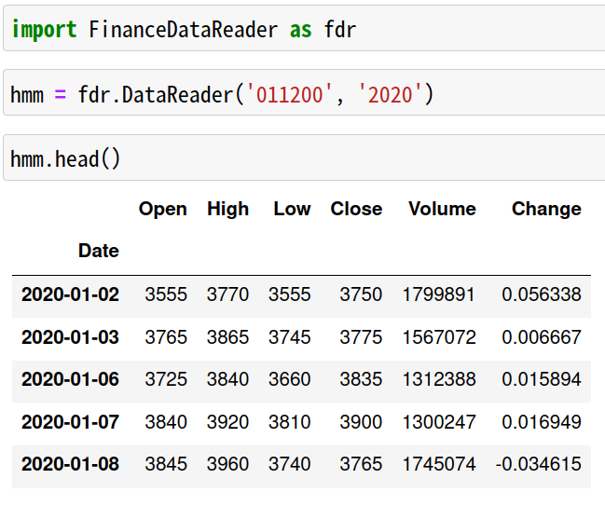
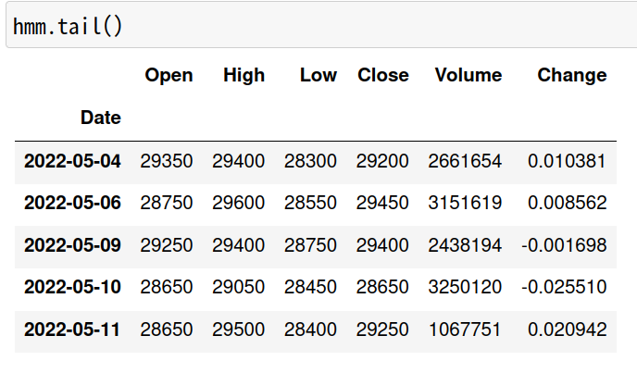
Finance DataReader

Slide 8
Plotly와 matplotlib을 이용한 시각화

Slide 9
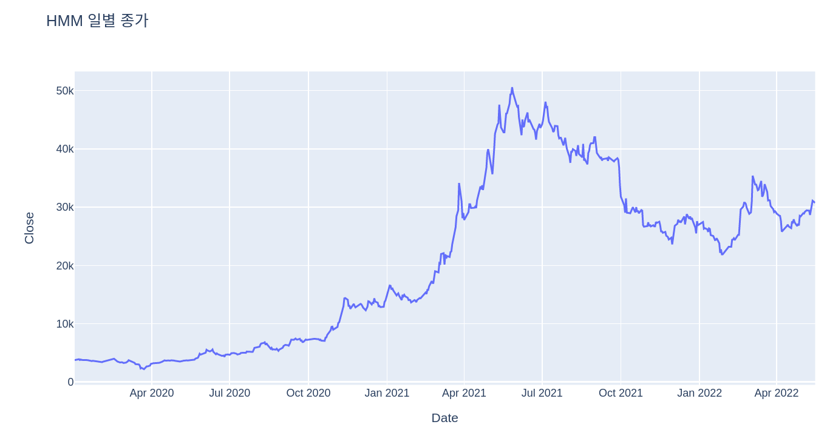
HMM 일별 종가

Slide 10
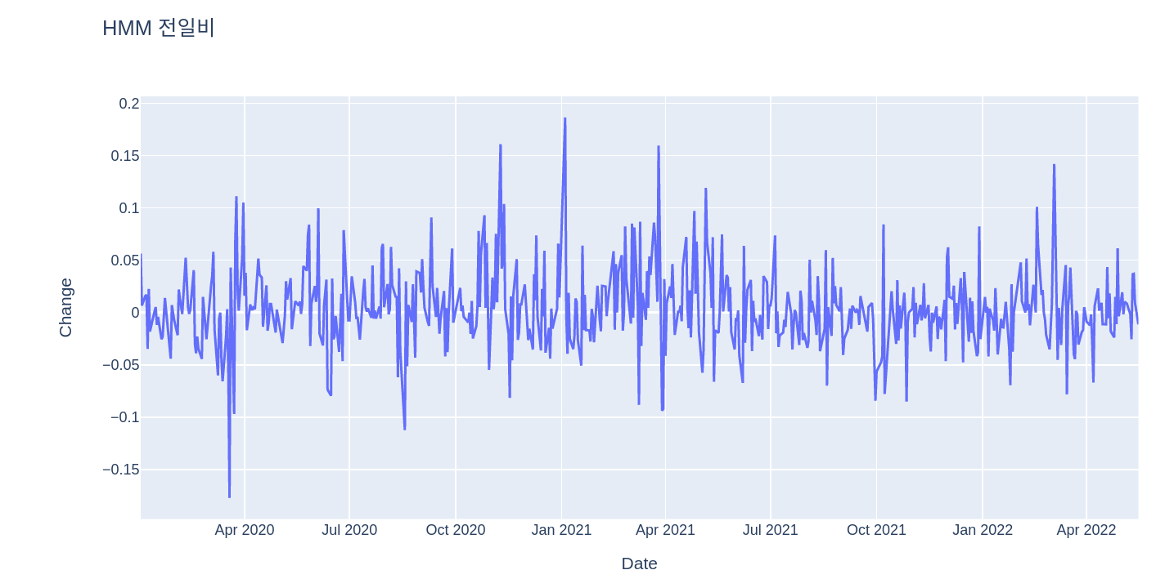
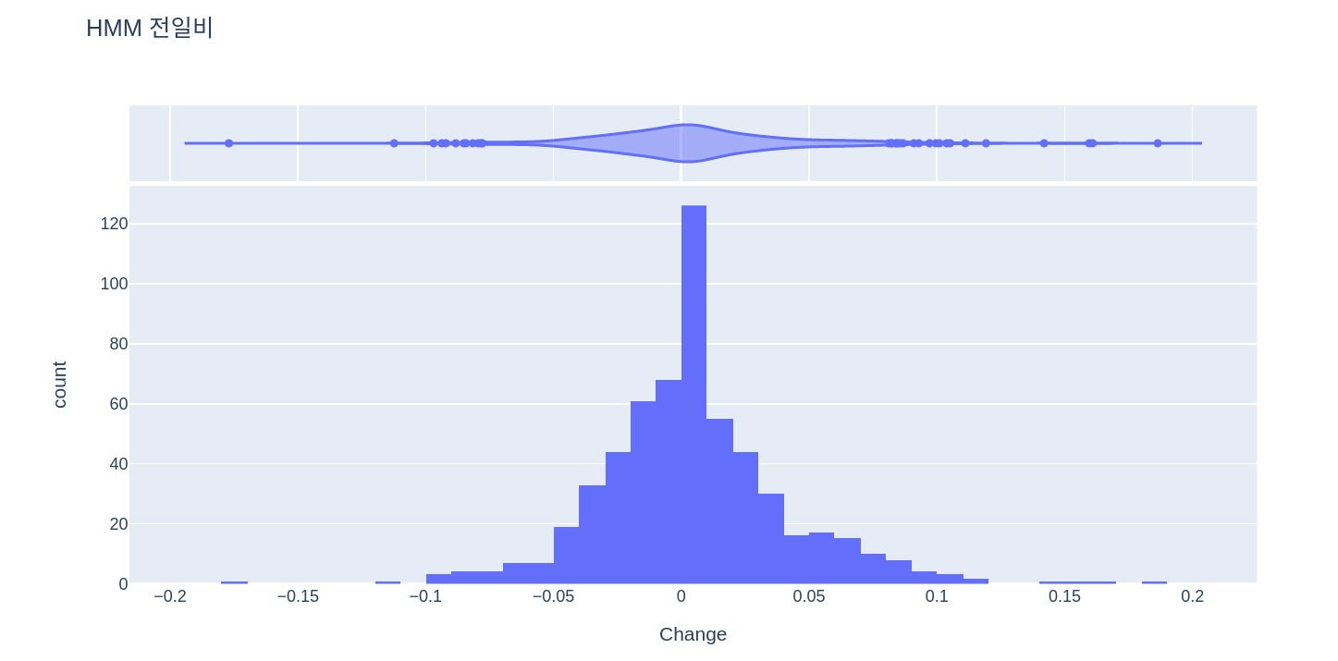
HMM전일비

Slide 11
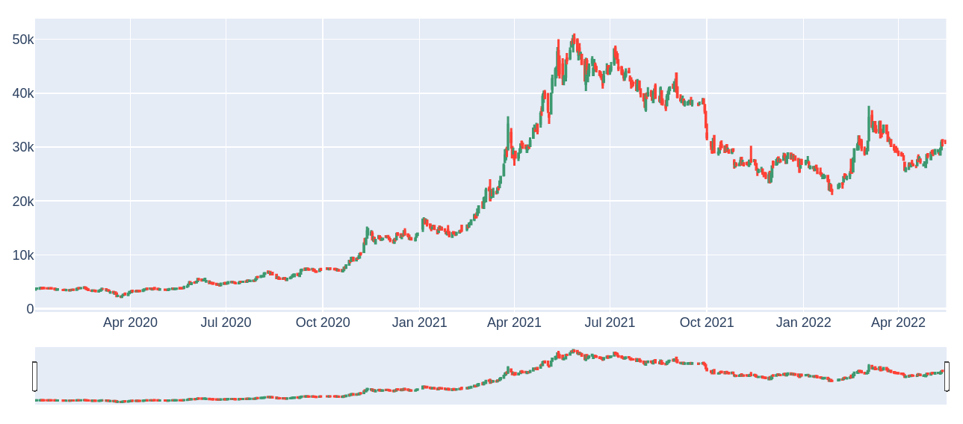
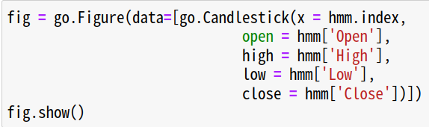
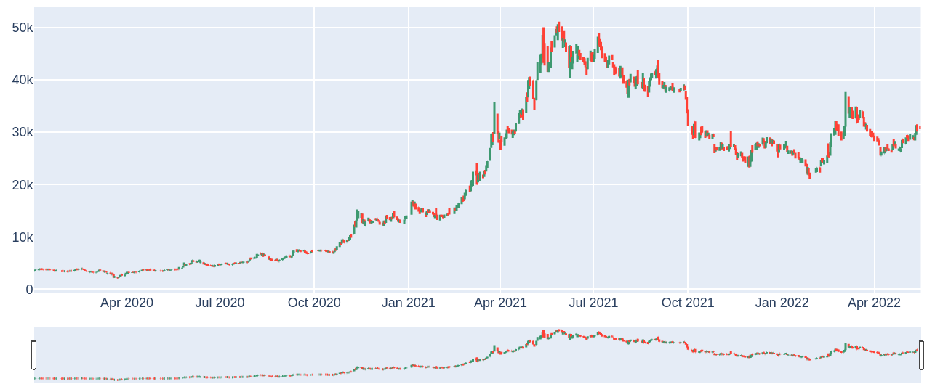
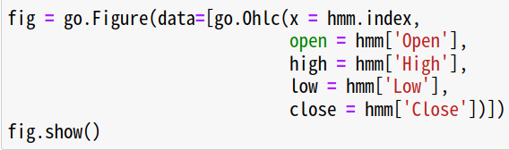
Candlestic Ohlc

Slide 12
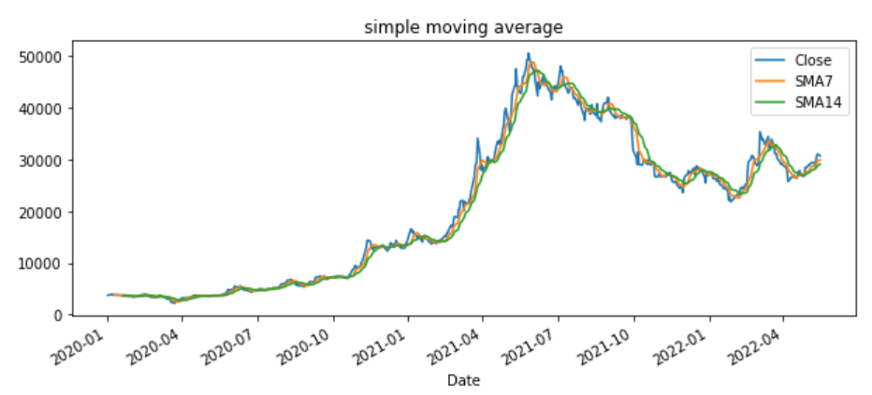
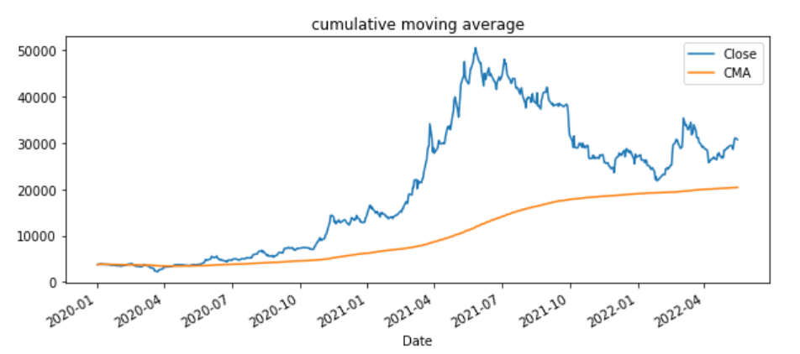
Simple moving average
Cumulative moving average

Slide 13
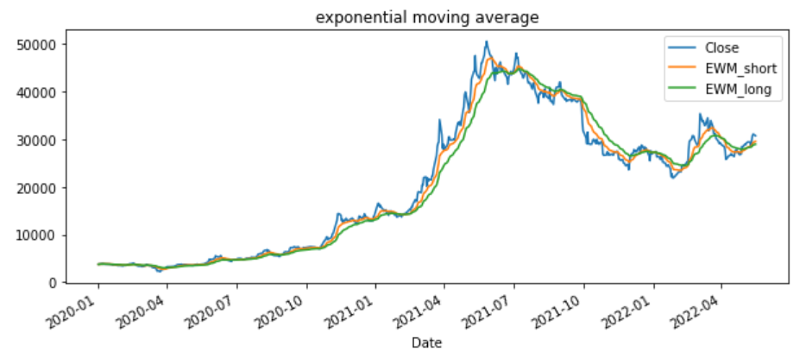
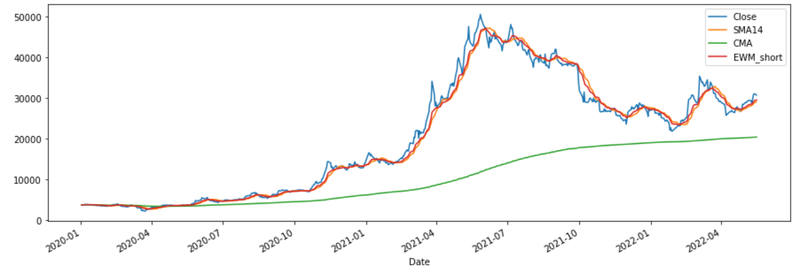
Exponential moving average

Slide 14
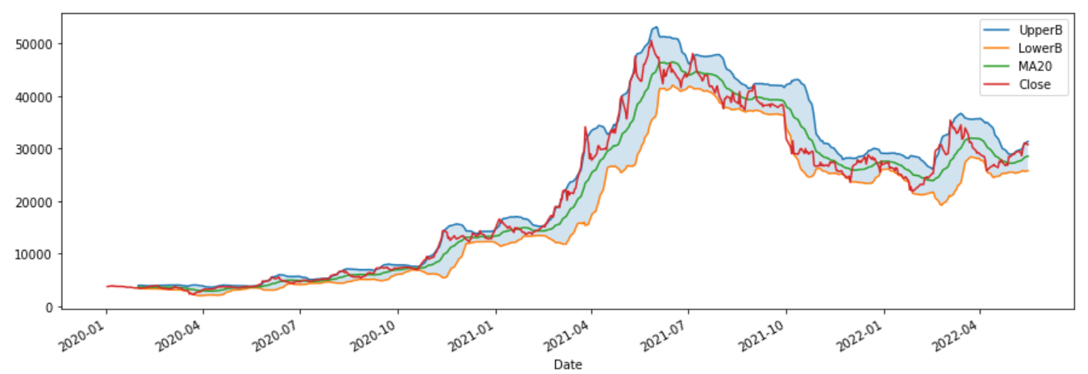
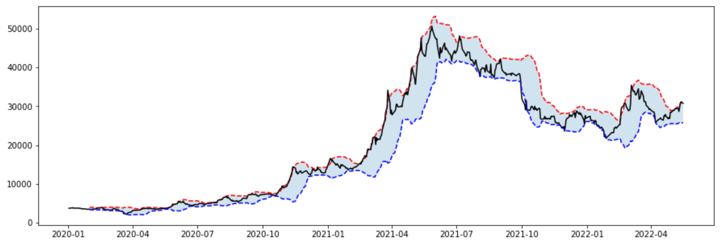
Bollinger Band

Slide 15
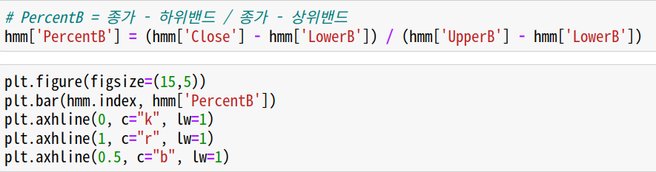
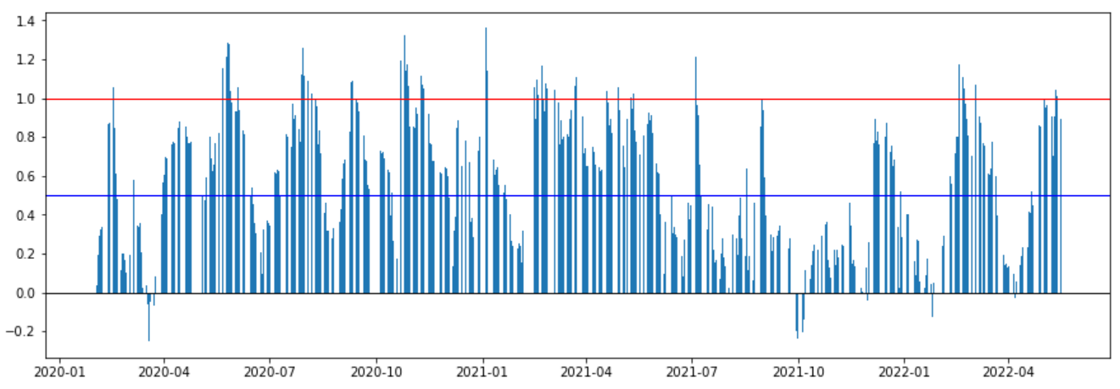
% 밴드

Slide 16
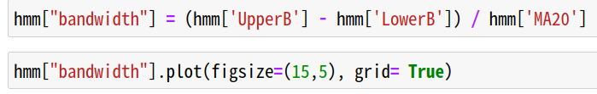
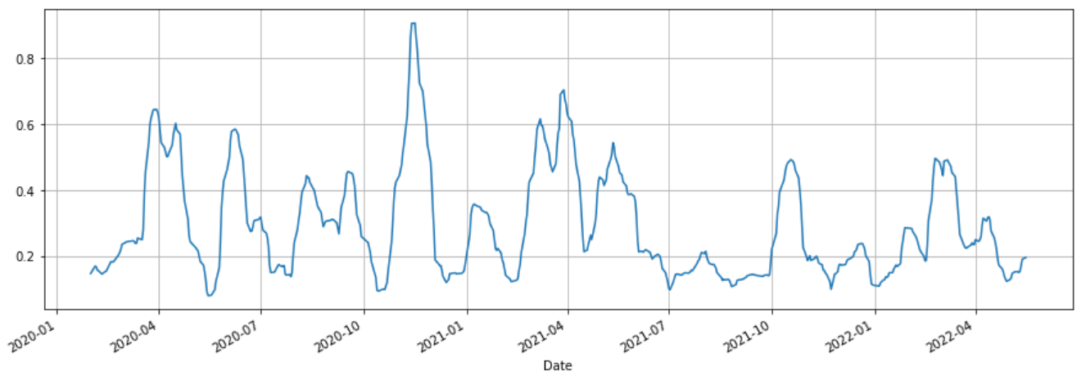
밴드폭 : 추세 전환의 신호

Slide 17
RSI
* 가격의 상승압력과 하락압력의 상대적인 강도
* U(up) : 가격이 전일 가격보다 상승한 날의 상승분
* D(down) : 가격이 전일 가격보다 하락한 날의 하락분
* AU(average ups) : U의 평균
* AD(average downs): D의 평균
* RS = AU/AD
* RSI = RS/(1 + RS) = AU / (AU + AD)
* 9일, 14일 ~ 15일 or 25 ~ 28일
* 0.7이 과열, 0.3이 침체

Slide 18
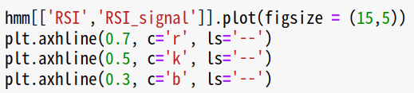
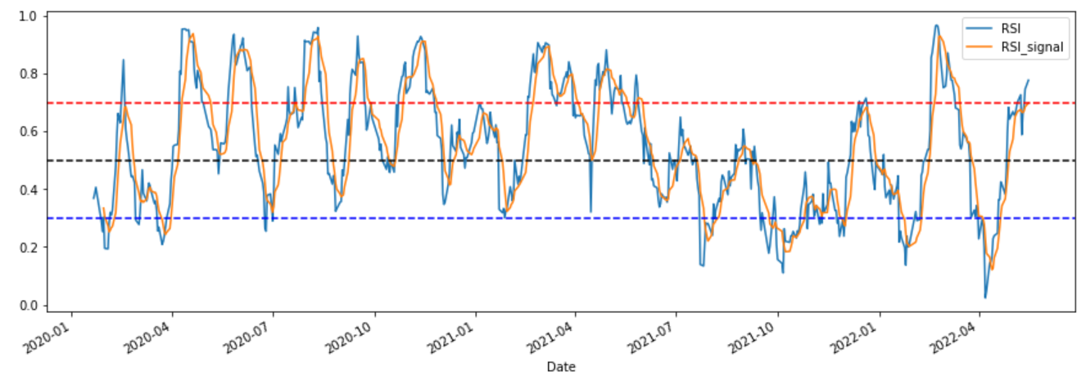
RSI signal

Slide 19
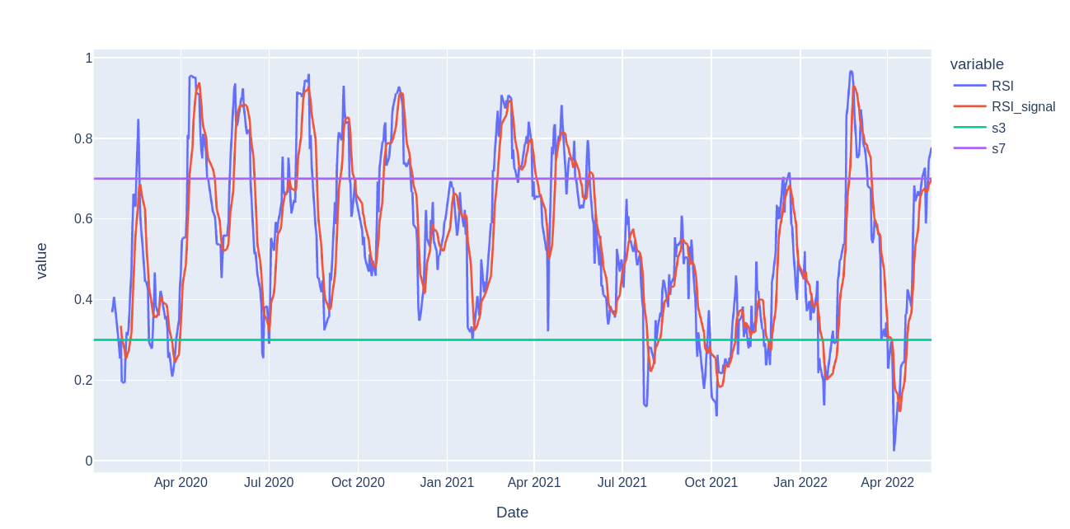
RSI signal

Slide 20
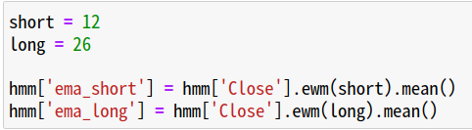
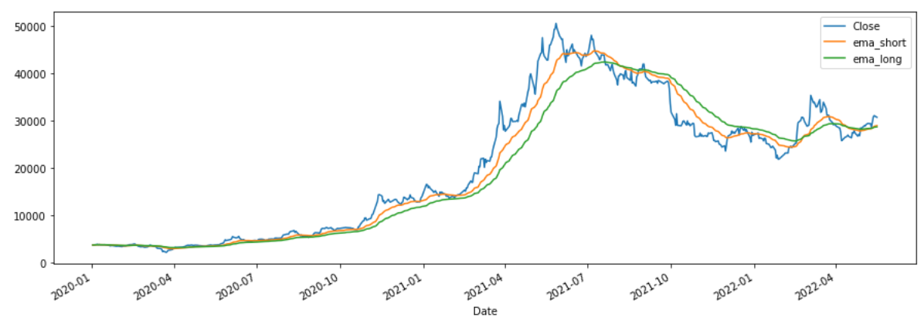
MACD : Moving Average Convergence Devergence

Slide 21
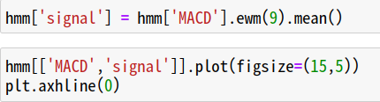
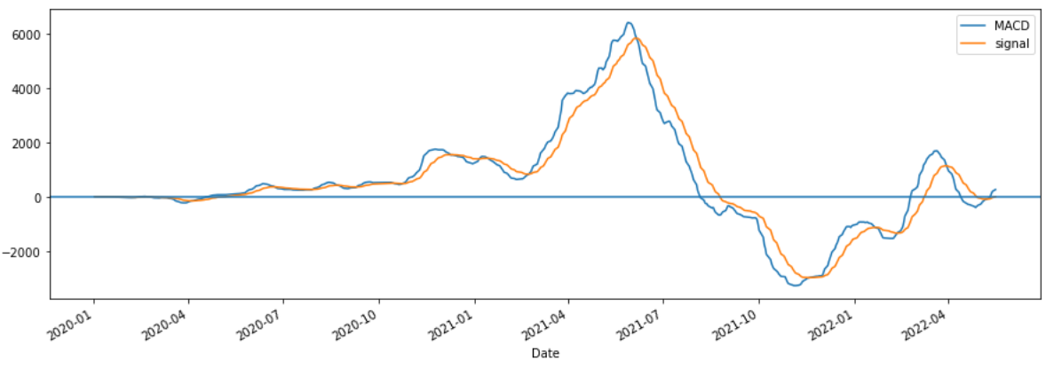
Macd signal

Slide 22
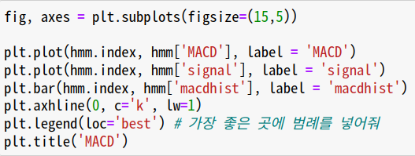
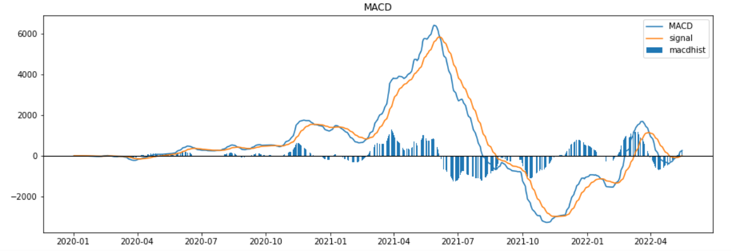
Macd

Slide 23
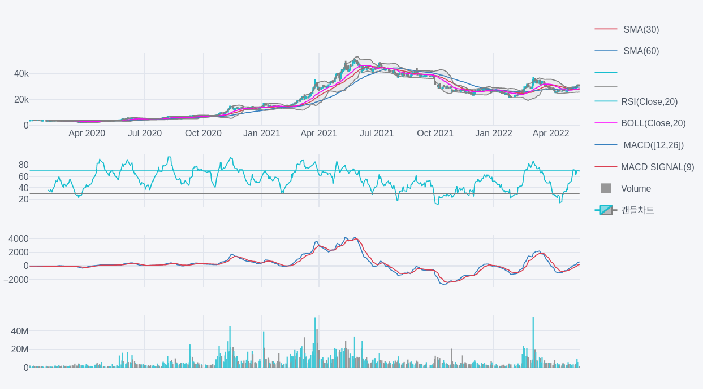
QuantFig

Slide 24
Backtesting

Slide 25
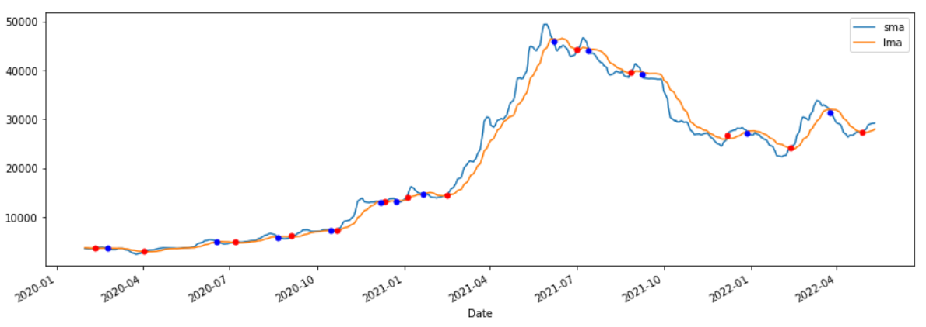
이동평균선

Slide 26
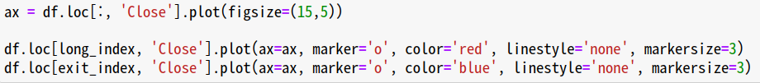
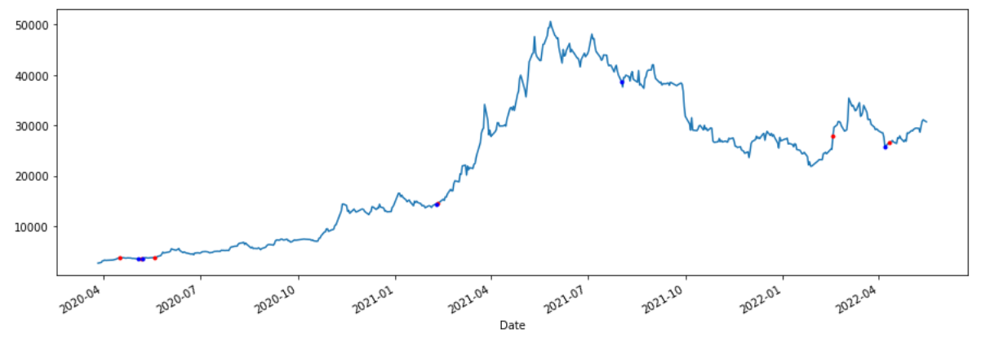
Momentem

Slide 27
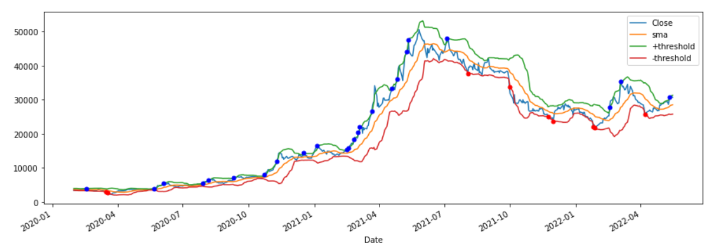
Mean-Reversion

Slide 28
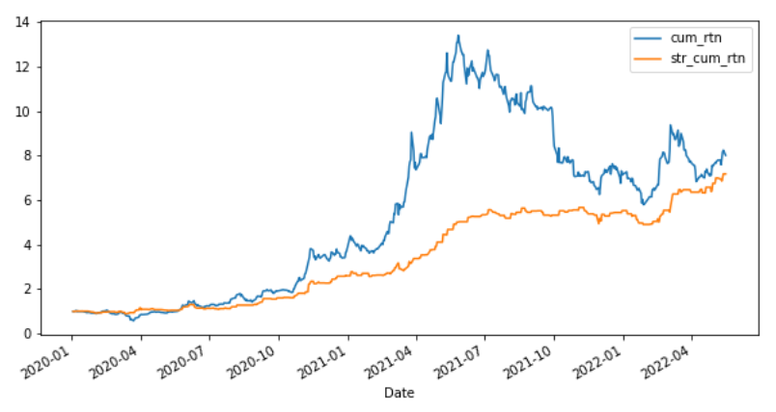
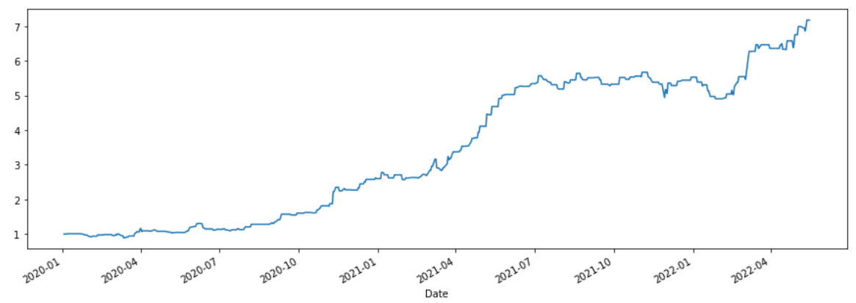
변동성 돌파 전략

Slide 29
Cagr 최초 투자한 금액과 투자로부터 발생한 매년 수익을 계속해서 재투자할 때 최초 투자 금액은 최종적으로 복리 개념으로 매년 몇 % 수익이 발생해 왔는가를 계산한 것 MDD(Maximum Drawdown) 고점 대비 최대 손실폭 Sharp ratio 위험 자산에 투자함으로써 얻은 초과 수익의 정도를 나타내는 지표

Slide 30
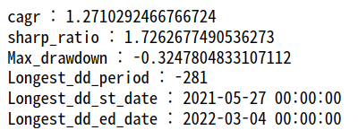
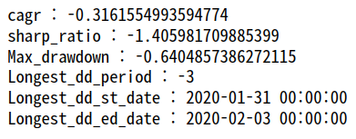
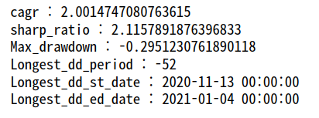
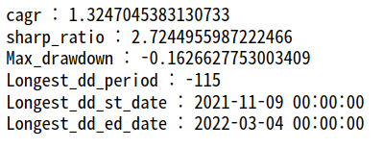
결과
이동평균선
Mean-Reversion
모멘텀
변동성 돌파

Slide 31
의의
​
수업 내용 복습 및 심화학습
퀀트적인 시각화와 백테스팅을 수행
처음부터 끝까지 혼자 한 프로젝트

Slide 32
감사합니다.

